Slide 1
LANCOME
网站首页海报
肖宇

Slide 2
案例分析
本案例为“兰蔻”肌底液设计广告图，用于网站首页海报。作为全球知名的高端化妆品品牌，兰蔻致力于为全球女性传播美丽与自信，主要面向教育程度、收入水平较高，年龄在25～40岁的成熟女性。
为了展示其高端大气的特点，版面设计简约时尚，主次关系明确，同时，画面背景中配以玫瑰花底纹，似乎让人感受到鲜花的淡淡清香，增添一份唯美与浪漫。画面文字和产品格局分明，能使消费者阅读到直观的信息。
最终效果
Notes:
2

Slide 3
素材准备
Notes:
3

Slide 4
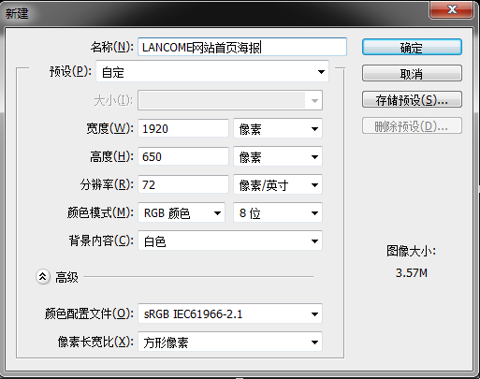
操作步骤
新建一个1920×650像素的画布，默认分辨率为72像素/英寸，并命名为“LANCOME网站首页海报”，如图7.3所示。
Notes:
4

Slide 5
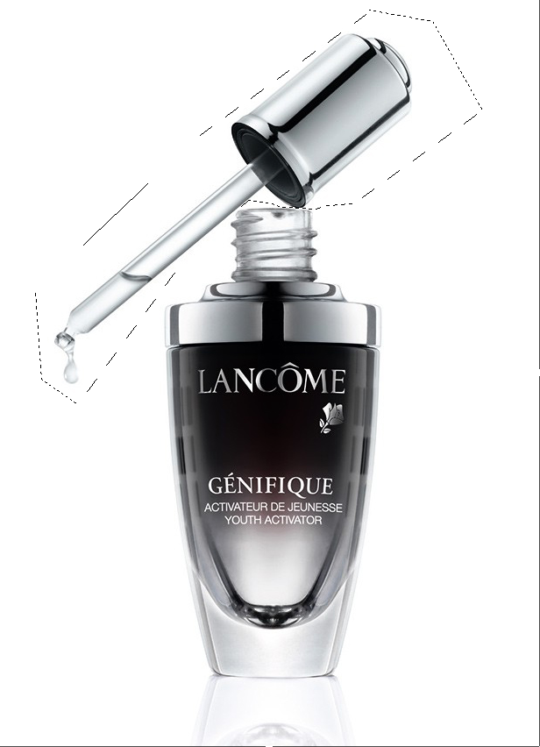
打开本章素材文件“兰蔻小黑瓶.jpg”，使用“多边形索套工具”依照小黑瓶瓶盖区域图像建立选区，如图7.4所示。
Notes:
5

Slide 6
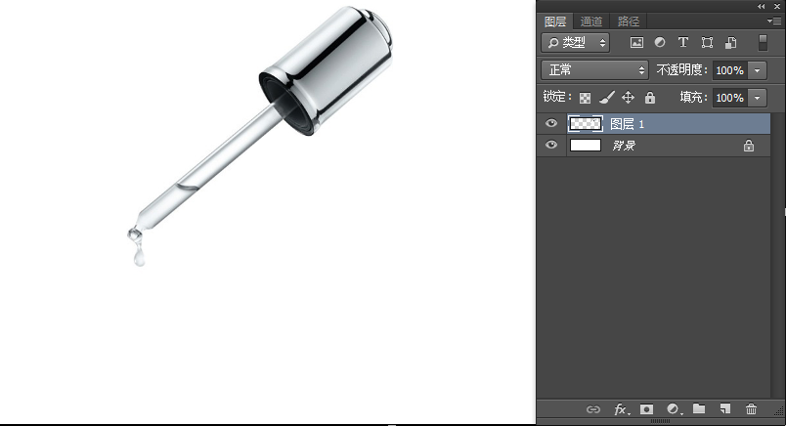
使用“移动工具”将选区内的图像移动至“LANCOME网站首页海报”文档中，“图层”面板上会自动生成“图层1”，暂时不要调整图像的大小，放置于版面区域备用。
Notes:
6

Slide 7
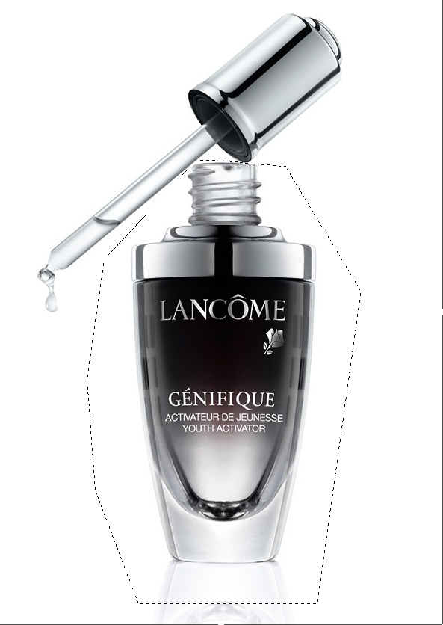
回到“兰蔻小黑瓶.jpg”文档，同样使用“多边形索套工具”依照小黑瓶瓶体区域图像建立选区，建立选区时适当保留瓶子倒影图像，如图7.6所示。
Notes:
7

Slide 8
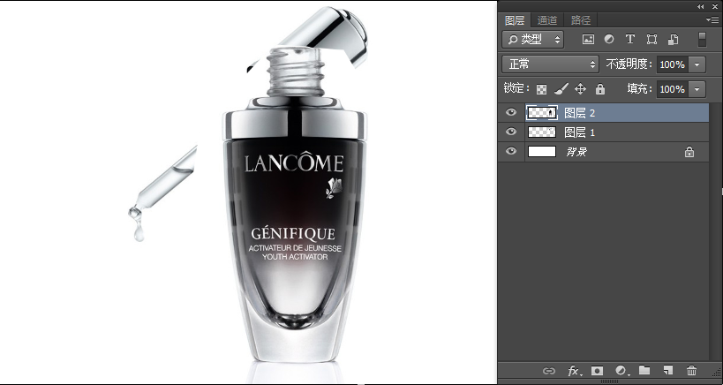
使用“移动工具”将选区内的图像移动至“LANCOME网站首页海报”文档中，“图层”面板上会自动生成“图层2”，由于挖取的图像带原图白色背景，导致画面不太协调，不过暂时无需处理，如图7.7所示。
Notes:
8

Slide 9
打开本章素材文件“兰蔻标志.jpg”，并使用“移动工具”将图像移动至“LANCOME网站首页海报”文档中，“图层”面板上会自动生成“图层3”，暂时将图像放置于版面左上角备用，如图7.8所示。
Notes:
9

Slide 10
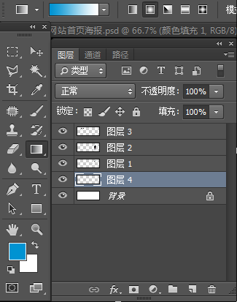
在背景层的上方新建“图层4”，在“工具”面板上设置前景色为蓝色（R：0、G：147、B：210），背景色为白色，选择“渐变工具”，默认为前景色到后景色的渐变，通过属性栏设置渐变类型为“径向渐变”，如图7.9所示。
Notes:
10

Slide 11
勾选“渐变工具”属性栏“反向”命令，在版面区域拖曳，表现圆心为白色的径向渐变效果，如图7.10所示。
Notes:
11

Slide 12
选择“图层3”为当前工作层，更改该层的图层模式为“正片叠底”，让标志跟底色相互融合，融合后标志周边的白色底色会隐藏掉。按Ctrl+T组合键为图像添加变形框，按住Shift键等比调整图像的大小，并调整好标志在版面上的位置，如图7.11所示，调整完成后按Enter键确定。
Notes:
12

Slide 13
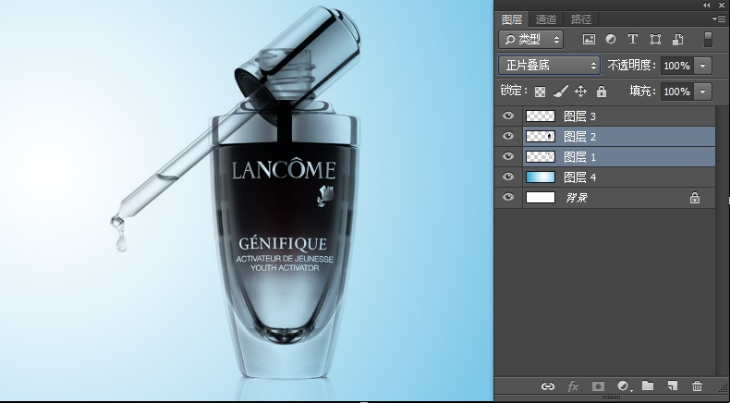
在“图层”面板上同时选择“图层1”和“图层2”，并更改图层模式为“正片叠底”，让瓶身和瓶盖图像跟底色融合，同样，原图像周边白色背景会融合掉，如图7.12所示。
Notes:
13

Slide 14
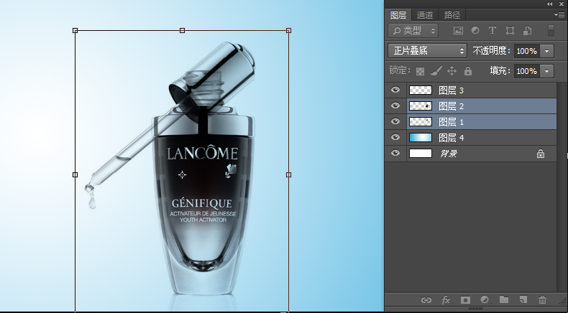
按Ctrl+T组合键为图像添加变形框，并按住Shift键等比将两个图像一同缩小，特别注意观察瓶身部分，看其大小摆放在版面上是否合适，如图7.13所示，完成后按Enter确定。
Notes:
14

Slide 15
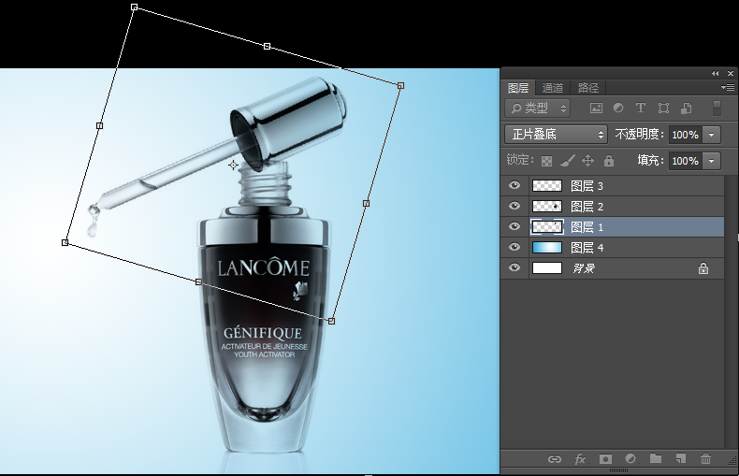
选择“图层1”为当前工作层，然后然Ctrl+T组合键为图像添加变形框，将图像适当旋转，调整好位置，表现瓶盖搁在瓶口的效果，如图7.14所示。
Notes:
15

Slide 16
设置前景色为黑色，使用“文字工具”在页面点击，输入标题文字“GENIFIQUE”，并通过属性栏设置文字的字体为“Aparajita”，字号大小为108点，并确认文字层在“图层”面板最上方，如图7.15所示。
Notes:
16

Slide 17
接着输入副标题文字“YOUTH ACTIVATION CONCENTRATE”，通过属性栏设置文字的字体为“汉仪细中圆简”，参照标题文字的宽度，设置文字的大小，这里经过多次试验，最终确定文字的大小为29点（如宽度和标题文字不匹配，也可调整文字的左右间距），摆放在标题文字的下方，如图7.16所示。
注：在实际设计的过程中，文字的字体设置，字号大小，间距的调整等，都需根据产品的特点，版式的需求来调整。
Notes:
17

Slide 18
输入广告语文案，通过属性栏设置文字的字体为“方正准圆简体”，字号大小为40点，放置于页面区域备用，文字内容如图7.17所示。
Notes:
18

Slide 19
输入产品名称，通过属性栏设置文字的字体为“方正准圆简体”，字号大小为32点，如图7.18所示。
Notes:
19

Slide 20
使用“文字工具”在版面上拖曳出一个文本框，输入产品介绍文字，字体默认为刚刚使用过的“方正准圆简体”，字号大小为12点，文字内容及段落如图7.19所示。
Notes:
20

Slide 21
使用“文字工具”选择全部段落文字，按Ctrl+T组合键打开文本设置面板，设置字符行间距为20点，段落对齐为“最后一行左对齐”，首行缩进为26点，如图7.20所示。
Notes:
21

Slide 22
使用“移动工具”，在“图层”面板上选择所有文字层，并点击属性栏左对齐按钮，让文字先左侧对齐，如图7.21所示。
Notes:
22

Slide 23
选择副标题文字层，使用键盘上的方向键将其适当移动，参照标题文字左右居中对齐，然后使用“文字工具”选择段落文本，调整文本框右侧边线，让它参照产品名称对齐，如图7.22所示。
Notes:
23

Slide 24
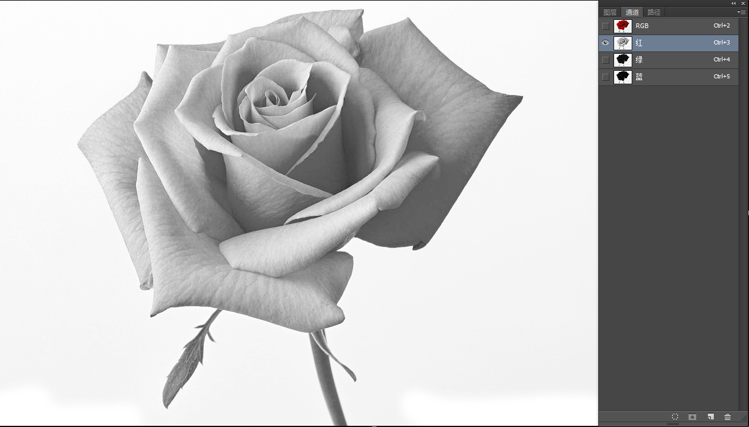
打开本章素材文件“玫瑰.jpg”，进入“通道”面板观察，观察“红/绿/蓝”三个颜色通道，找到一个玫瑰花瓣纹理最分明的通道，如图7.23所示。
Notes:
24

Slide 25
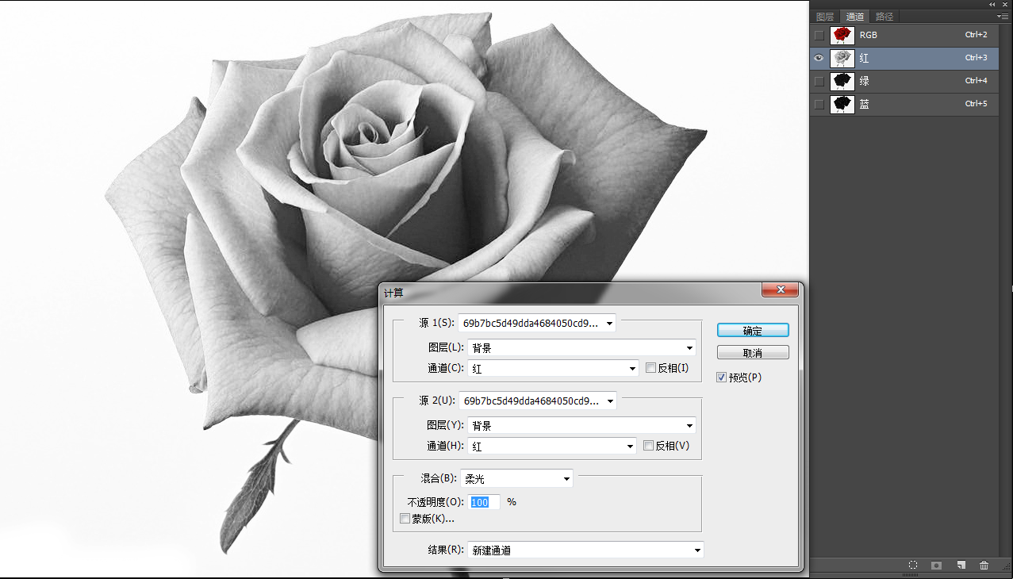
执行“菜单/图像/计算”命令，选择让红通道和红通道混合，混合模式为柔光，让花朵黑白层次更加分明，计算结果为新建通道，如图7.24所示。
Notes:
25

Slide 26
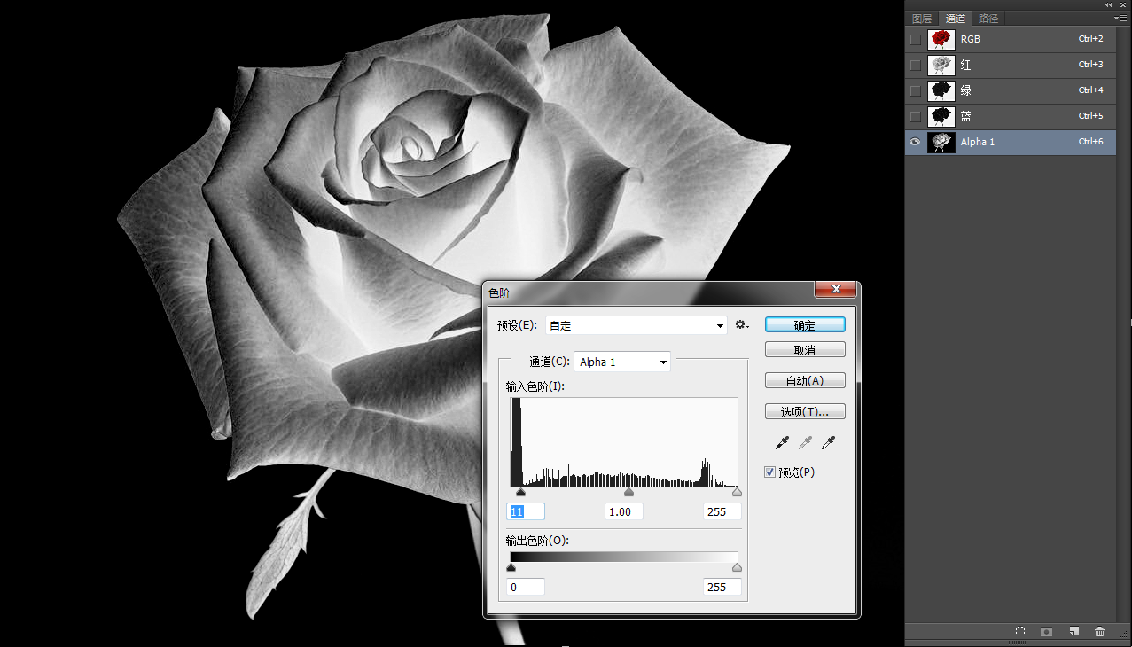
选择计算后得到的Alpha通道，按Ctrl+I组合键将颜色反相过来，然后按Ctrl+L组合键打开“色阶”面板，调整画面的黑阶，让背景中的灰色隐藏，如图7.25所示。
Notes:
26

Slide 27
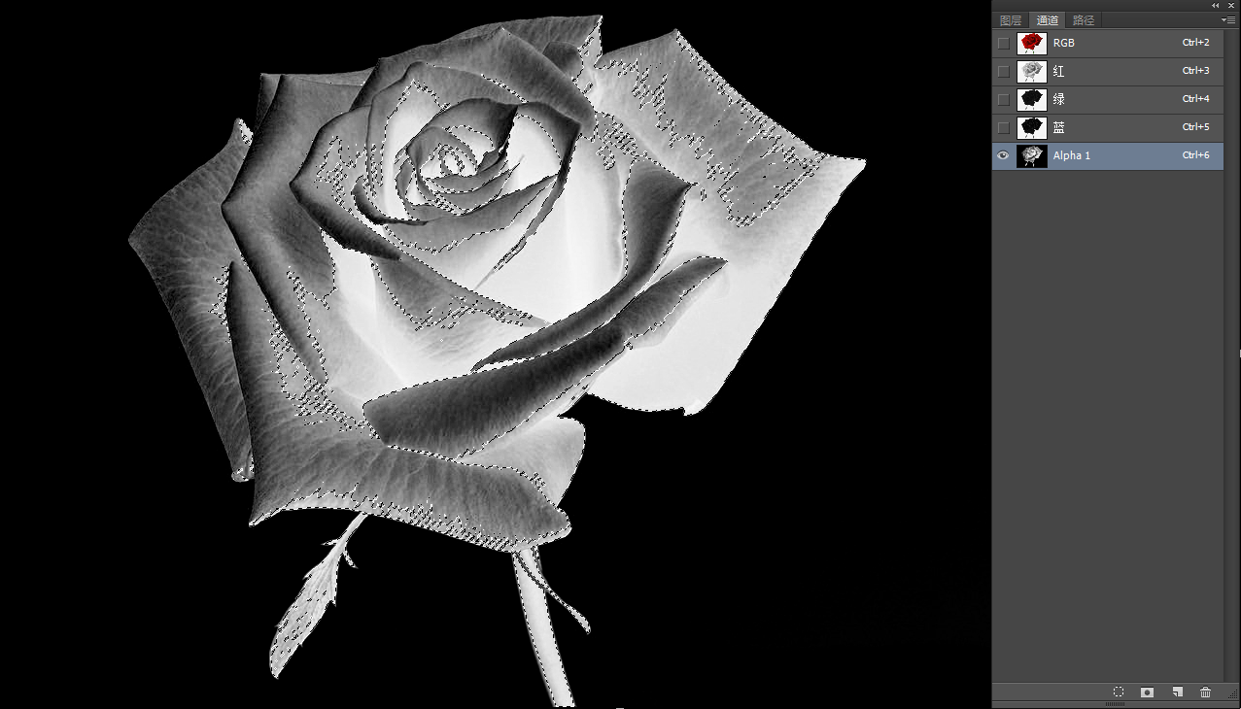
调整完成后，按住Ctrl键点击Alpha通道图像窗口，调用该通道选区（白色部分代表选区部分），则效果如图7.26所示。
Notes:
27

Slide 28
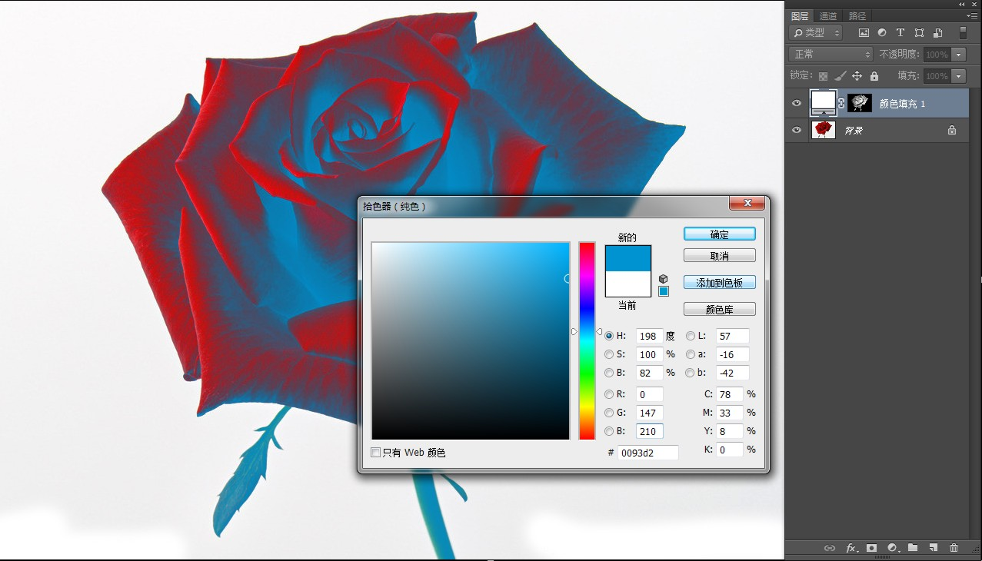
进入“图层”面板，点击“图层”面板下方“添加新的填充或调整层”按钮，选择添加“纯色”调整层，并设置颜色为蓝色（R：0、G：147、B：210），如图7.27所示。
Notes:
28

Slide 29
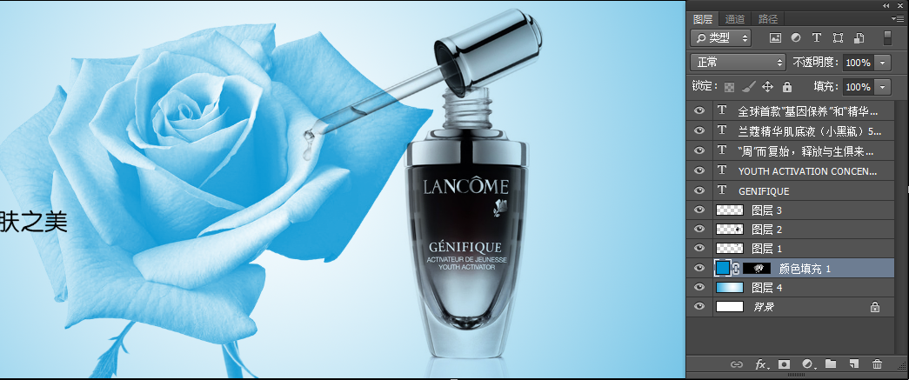
使用“移动工具”将当前“颜色填充1”层移动至“LANCOME网站首页海报”文档中，并确认图层的位置关系在“图层4”的上方，如图7.28所示。
Notes:
29

Slide 30
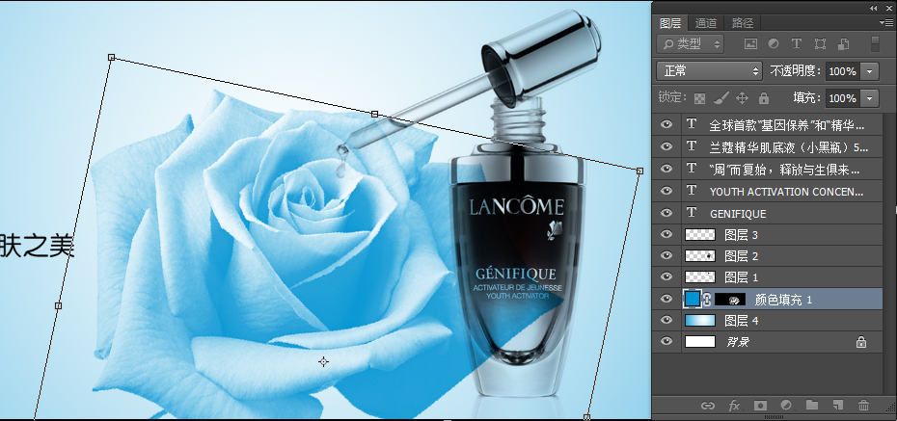
按Ctrl+T组合键为图像添加变形框，将玫瑰上下方向适当拉长，然后适当旋转，调整好角度和位置，让液体有滴入花蕊的感觉，如图7.29所示。
Notes:
30

Slide 31
让背景色调变得淡雅。选择“图层4”为当前工作层，设置前景色为白色，选择“画笔工具”，通过属性栏设置画笔为最软状态，不透明度为10%，画笔的大小控制在500--1000像素之间，将颜色过重的蓝色适当涂白，特别是将玫瑰和瓶子周边涂白，以便衬托出主体，调整完成后效果如图7.30所示。
Notes:
31

Slide 32
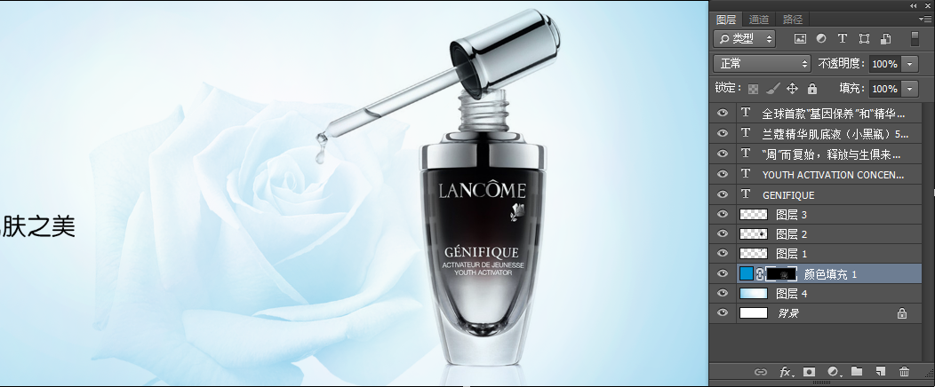
当前玫瑰花过于明显，需适当弱化。选择“颜色填充1”为当前工作层（玫瑰花图层），并确定在蒙版上工作，设置前景色为黑色，使用“画笔工具”，在玫瑰上轻涂，慢慢将玫瑰花隐藏起来，特别是和瓶身重叠的花瓣，要完全隐藏，调整完成后效果如图7.31所示。
Notes:
32

Slide 33
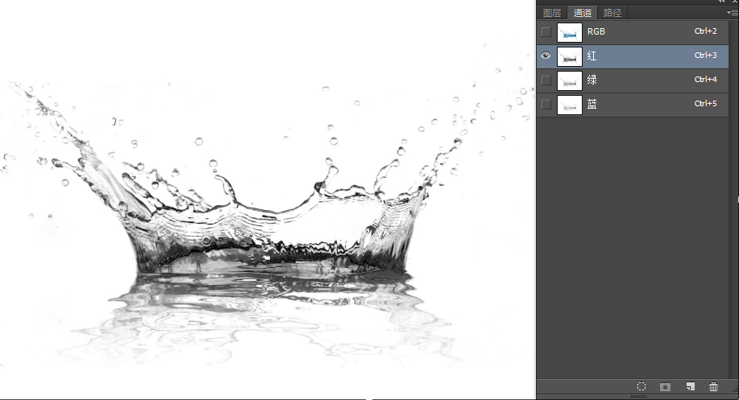
继续丰富背景。打开本章素材文件“水花.jpg”，进入“通道”面板，观察“红/绿/蓝”三个颜色通道，找到颜色反差最明显的一个通道，这里红通道色彩反差最明显，如图7.32所示。
Notes:
33

Slide 34
按住Ctrl键点击红通道图像窗口，调用该通道选区，然后按Ctrl+Shift+I组合键执行“反选”命令，选择水花区域，如图7.33所示。
Notes:
34

Slide 35
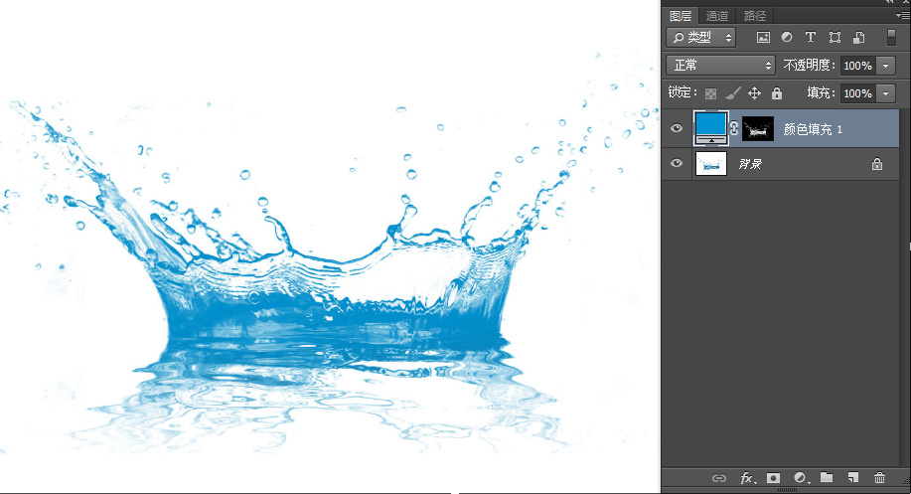
进入“图层”面板，点击“图层”面板下方的“添加新的填充或调整层”按钮，选择添加纯色填充层，设置颜色为蓝色（R：0、G：147、B：210），效果如图7.34所示。
Notes:
35

Slide 36
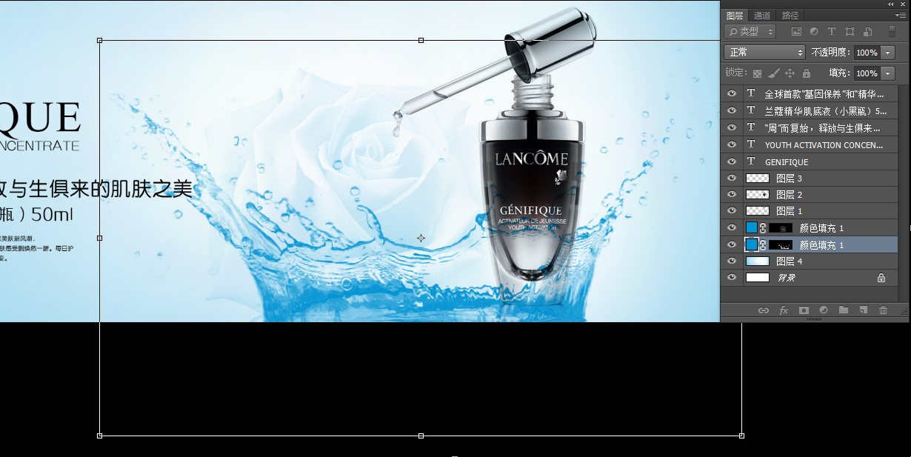
使用“移动工具”，将水花填充层移动至“LANCOME网站首页海报”文档中，并确认图层的位置关系在“图层4”的上方，然后按Ctrl+T组合键为图像添加变形框，调整好水花图像的大小和位置，如图7.35所示。
Notes:
36

Slide 37
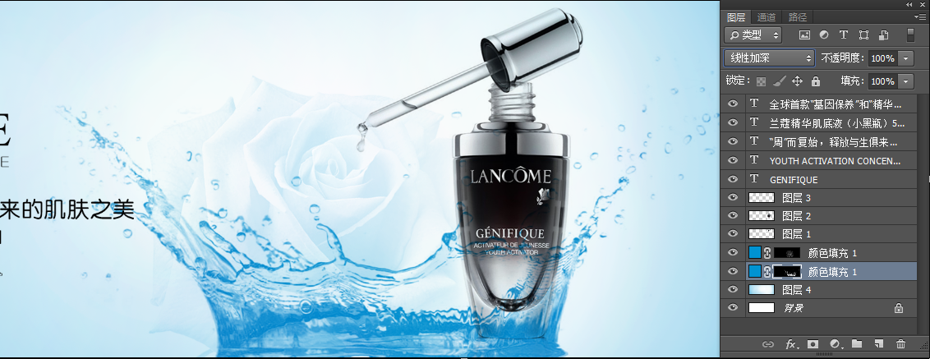
更改该图层的模式为线性加深，让水花的质感更加晶莹剔透，如图7.36所示。
Notes:
37

Slide 38
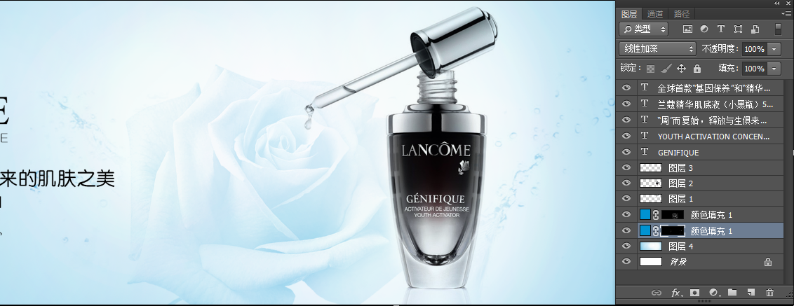
水花图像颜色过于显眼，需适当弱化，让它融入背景。选择水花层的蒙版作为当前工作对象，同样使用“画笔工具”，使用黑色在水花上轻涂，将其慢慢隐藏起来，玫瑰花和瓶子上的水花要尽量隐藏，完成后效果如图7.37所示。
Notes:
38

Slide 39
打开本章素材文件“水纹1.jpg”，并使用“移动工具”将图像移动至“LANCOME网站首页海报”文档中，“图层”面板上会自动生成“图层5”，并自动排列在原工作层的上方，按Ctrl+T组合键为图像添加变形框，上下左右直接拖曳变形框，直至图像铺满画布，如图7.38所示。
Notes:
39

Slide 40
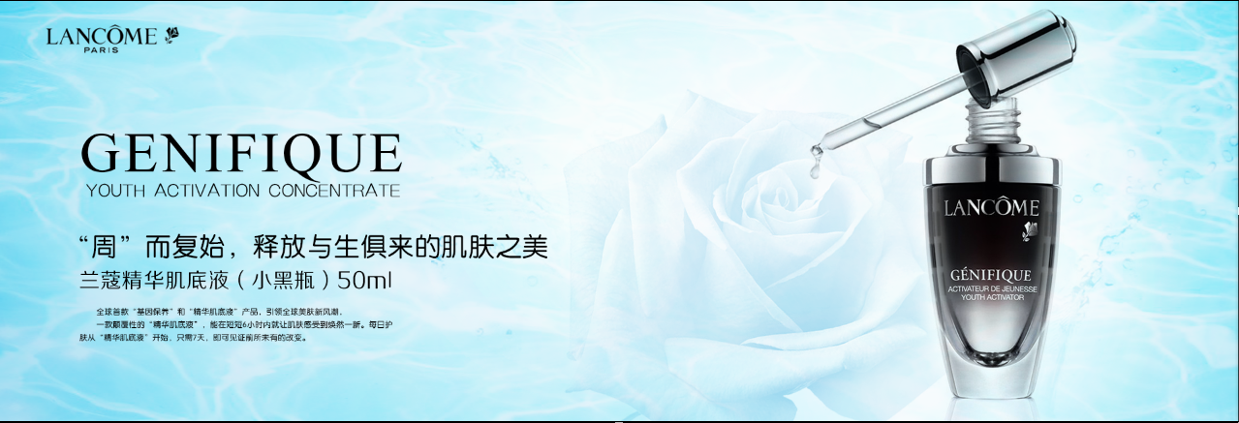
更改该图层的模式为柔光，让水纹图案更画面融合，效果如图7.39所示。
Notes:
40

Slide 41
融合后的水纹还需弱化，点击“图层”面板下方的“添加图层蒙版”按钮，为图像添加蒙版，使用“画笔工具”，默认之前的画笔属性，在画面轻涂，将部分水纹图案隐藏起来，如图7.40所示。
Notes:
41

Slide 42
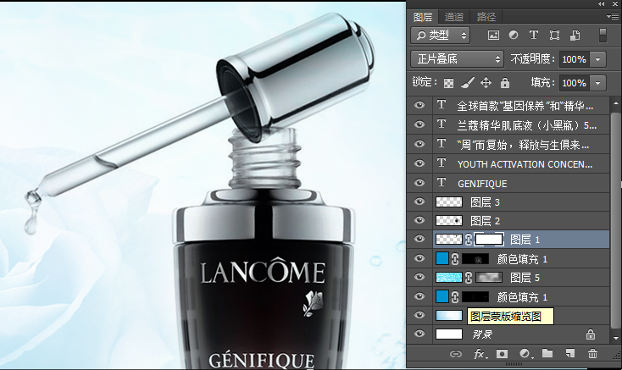
调整主体产品兰蔻小黑瓶，首先调整瓶盖和瓶口的交接部分。选择“图层1”（瓶盖）为当前工作层，并点击“图层”面板下方的“添加图层蒙版”按钮，为图像添加图层蒙版，如图7.41所示。
Notes:
42

Slide 43
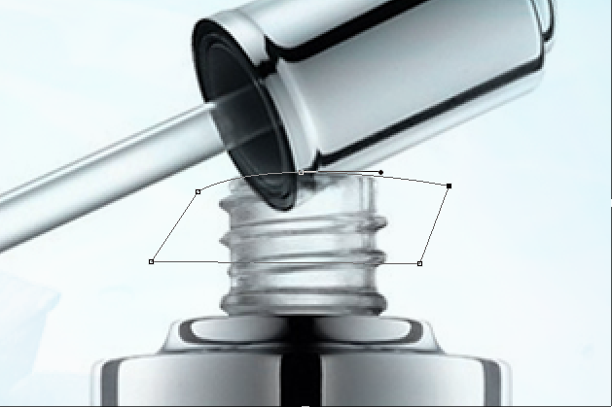
使用“钢笔工具”，沿着瓶口部分勾勒弧线，建立工作路径，路径要包含瓶盖和瓶身的重叠区域，如图7.42所示。
Notes:
43

Slide 44
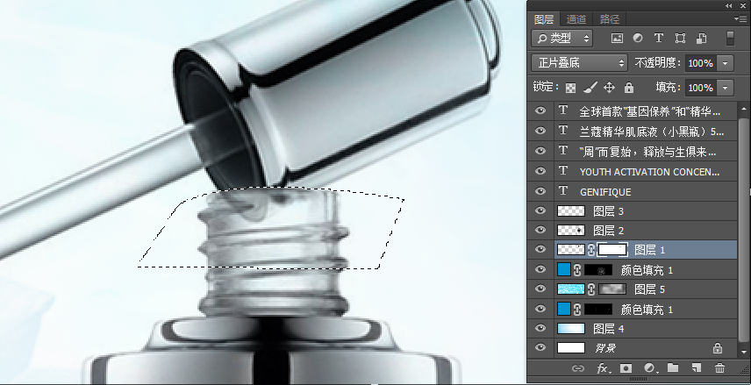
按Ctrl+Enter组合键将路径转换为选区，使用“画笔工具”，同样默认之前的属性，在选区内轻涂，将瓶盖图像慢慢隐藏，表现遮挡感觉，如图7.43所示，完成后按Ctrl+D组合键取消选区。
Notes:
44

Slide 45
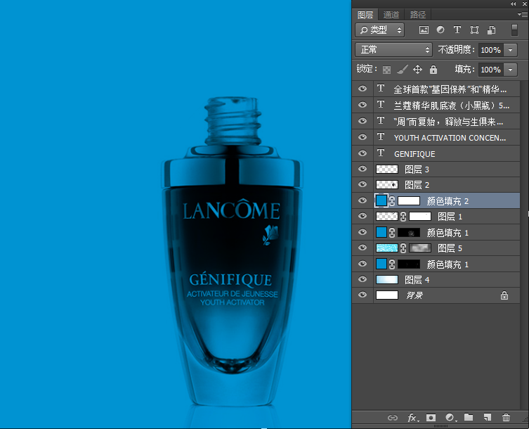
瓶子的色调跟画面整体风格不符，需适当调整。点击“图层”面板下方的“添加新的填充或调整层”按钮，选择添加“纯色”填充层，设置填充色为蓝色（R：0、G：147、B：210），如图7.44所示。
Notes:
45

Slide 46
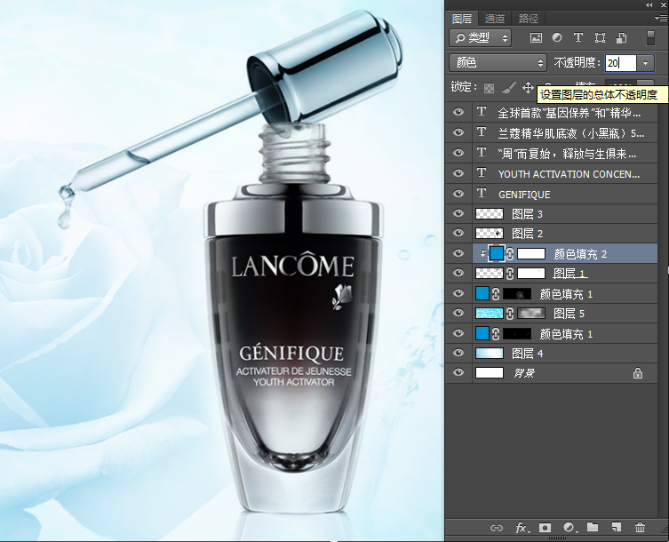
按Ctrl+Alt+G组合键创建剪贴蒙版，让蓝色通过瓶盖图像区域显示，然后更改该层的图层模式为“颜色”，不透明度为20%，让瓶盖适当带蓝色，如图7.45所示。
Notes:
46

Slide 47
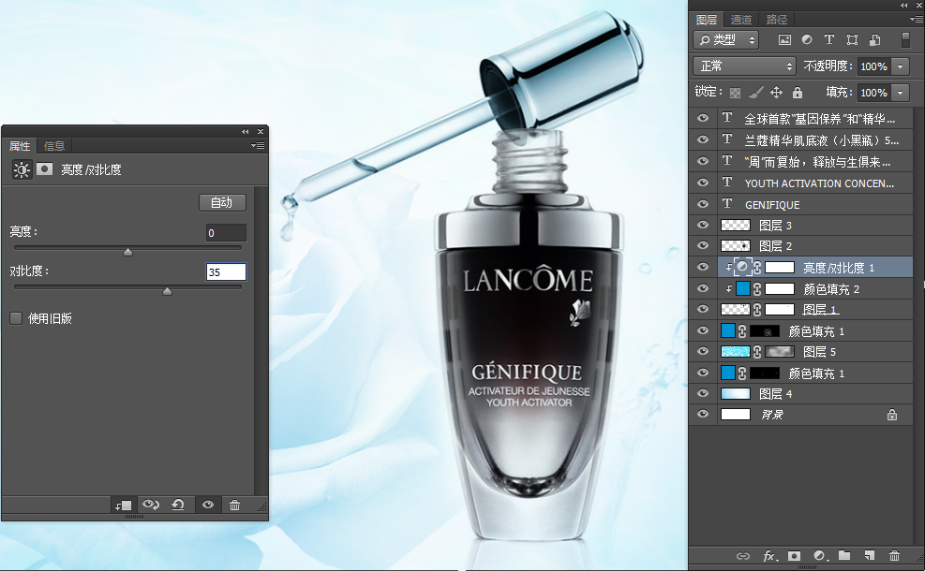
点击“图层”面板下方的“添加新的填充或调整层”按钮，选择添加“亮度/对比度”调整层，提高画面的对比度，同样按Ctrl+Alt+G组合键创建剪贴蒙版，让“亮度/对比度”调整层只控制瓶盖图像，如图7.46所示。
Notes:
47

Slide 48
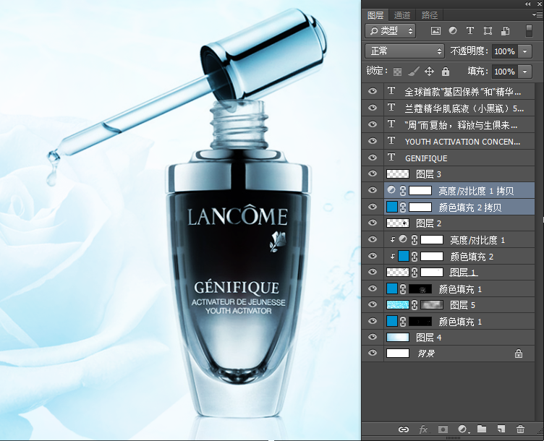
在“图层”面板上同时选择“图层1”（瓶盖）的两个调整层，按住Alt键拖曳至“图层2”的上方，复制两个调整层，如图7.47所示。
Notes:
48

Slide 49
按Ctrl+Alt+G组合键创建剪贴蒙版，让两个调整层拷贝只控制瓶身图像，如图7.48所示。
Notes:
49

Slide 50
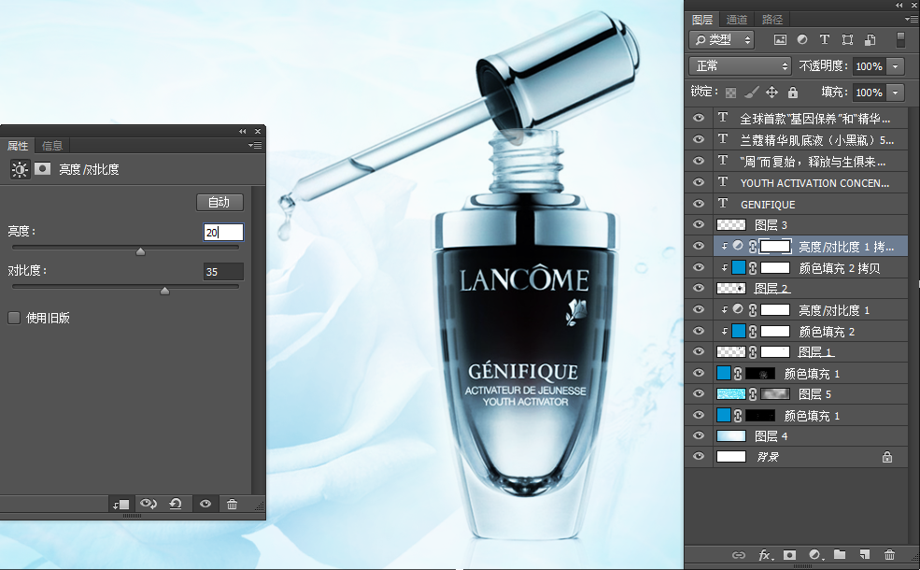
双击瓶身的“亮度/对比度”控制层，打开“属性”面板，适当提高画面的亮度，加强瓶身的光泽感，如图7.49所示。
Notes:
50

Slide 51
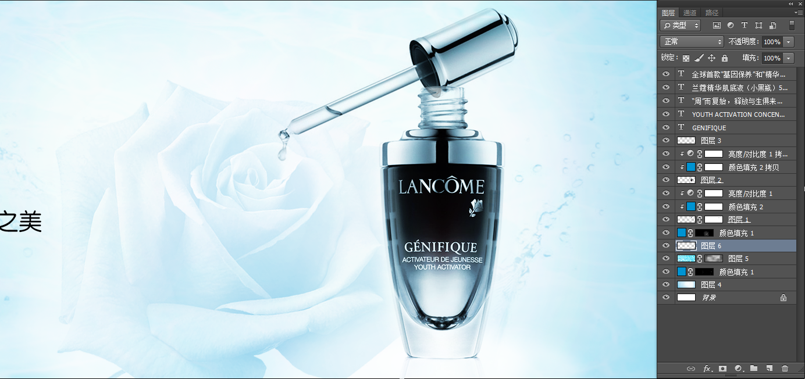
在“图层5”（水纹图层）的上方新建“图层6”，设置前景色为白色，选择“画笔工具”，设置画笔的不透明度为20%，在瓶底部分和玫瑰花周边轻涂，提高画面亮度，以便更好的衬托主体，如图7.50所示。
Notes:
51

Slide 52
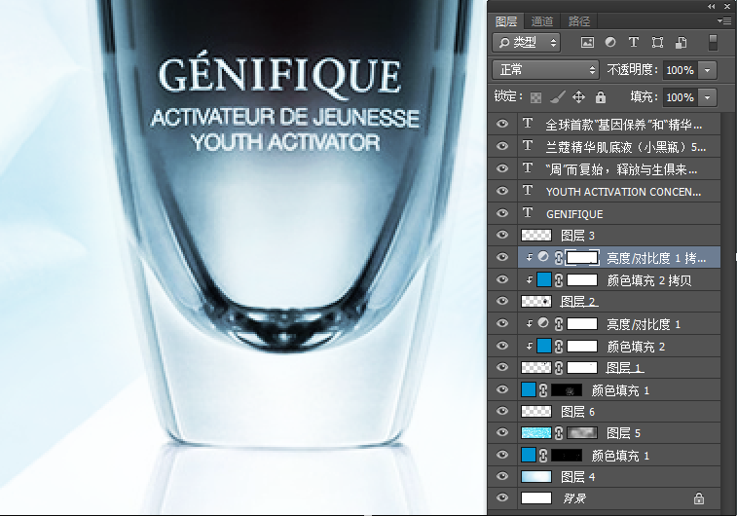
选择瓶身的“亮度/对比度”控制层，确认在蒙版上工作，使用“画笔工具”，默认之前的属性，在瓶子的倒影区域涂抹，让瓶子的倒影显现出来，如图7.51所示。
Notes:
52

Slide 53
调整文字区域，在产品名称文字层的下方新建“图层7”，使用“矩形选框工具”参照文字的版面大小绘制一个矩形选区，如图7.52所示。
Notes:
53

Slide 54
将选区填充颜色为蓝色（R：0、G：147、B：210），然后按Ctrl+D组合键取消选区，如图7.53所示。
Notes:
54

Slide 55
使用“文字工具”选择产品名称文字，将它更改为白色，然后使用键盘上的方向键，调整好文字的位置，让它尽量处于蓝色矩形的中间位置，调整完成后观察整体文字区的格局，调整好各元素之间的间距，如图7.54所示。
观察整体版式格局，对画面元素进行细部调整，让画面更加协调，调整完成后按Ctrl+S组合键存储当前文件。
Notes:
55

Slide 56
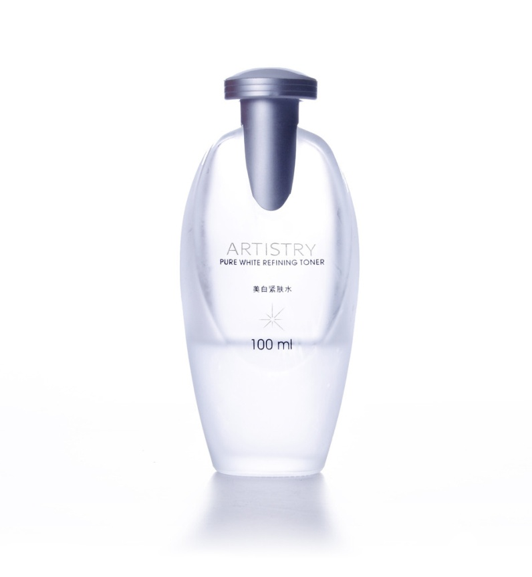
项目实训
根据本章所学的知识，应用项目素材“ARTISTRY（雅姿）美白紧肤水.jpg”，如图7.55所示，完成该产品首页焦点广告图的设计。在设计时，注意抓住产品的卖点，体现产品高端、大气的品质特色，同时要能达到吸引消费者产生购买欲望的目的。项目素材也可根据自己的创意，自行收集。
品牌介绍：ARTISTRY是世界著名美容化妆品品牌，自1968年正式诞生以来，雅姿对美丽的追求跨越疆域，永无止息。经过50多年的不懈努力，雅姿由最初的37个产品发展到今天超过1050个产品，销售足迹遍布全球80多个国家和地区。
Notes:
56

Slide 57
THE END

